Slide 1
Gitus
Fin sprint 9/12 / Fin release 9/12
Lancement sprint 18/11
9/12 - Rennes

Slide 2
Planification générale

Slide 3
Thèmes
Release1
18 novembre
Release 2
9 décembre
Release 3
13 janvier
Release 4
3 février

Slide 4
Thèmes – focus Release en cours
Release1
Proposer une première version du logiciel avec fonctions basiques (CLI)
Release 2
Correction apportée à la release et réflexion sur le stockage/partage de données
Release 4
Release 5
Release 6
Release1
Release1

Slide 5
Périmètre de la release en cours

Slide 6
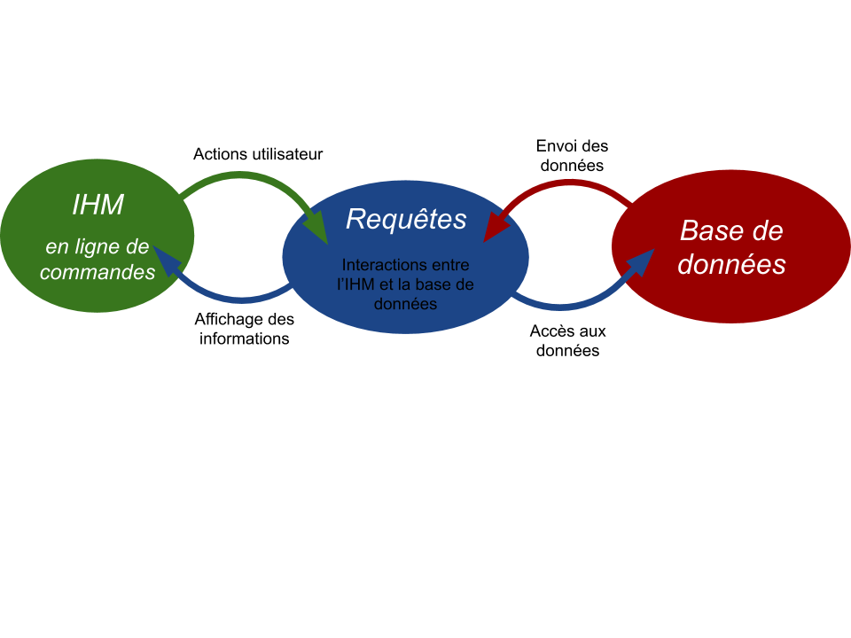
Objectif de la release
Schéma de fonctionnement à la fin de la release

Slide 7
Objectif de la démo de release
Description de la démo attendue :
Vérification des nouvelles fonctionnalités du logiciel Gitus grâce à l’interface CLI
Titre des stories
Ergonomie des commandes
Ajout d’un auteur pour une user story et un projet

Slide 8
Bilan du sprint

Slide 9
Nous nous étions engagé sur 39 points
Intitulé | Story points
Spécification de l'architecture d'un projet | 13
Création de la base de données | 13
Gestion de l'affichage des données | 8
Implémentation des fonctions d’interaction | 5

Slide 10
Bilan - Nous avons réalisé… 31 points
Intitulé | Story points
Ajouter un auteur lors de la création d’un élément | 3
Passage de base de données en SQLite | 5
Renommage des commandes de façon ergonomique | 1
Génération d’un titre aléatoire pour les Userstory | 3
Génération d’un ID unique | 3
Réflexion sur le partage/stockage des données | 5
Ajout de la commande gitus story link | 3
Ajout de la commande gitus project modify | 1
Ajout des commandes cobra liées au modèle Task | 8
Affinage des paramètres des fonctions | 1

Slide 11
US #1: Passage de base de données en SQLite
Objectifs :
Utilisation d’une base de données plus souple que mySQL :
Résultat à la fin du sprint : OK
Driver SQLite pour Golang décrit en C compilé
What is next
Répond aux besoins du client ?

Slide 12
US #2: Réflexion sur le partage/stockage des données
Objectifs :
Spike Git Bug
Recherche d’une gestion de l’historique des actions réalisées
Résultat à la fin du sprint : OK
4 solutions possibles
What is next
attente des usecases/spécifications clients pour déterminer la solution finale

Slide 13
US #3: Génération d’un ID unique
Objectifs :
Générer un ID unique pour gérer la décentralisation
Résultat à la fin du sprint : OK
ID long
What is next
Manipulation des US par leur ID (complet ou 3e caractères cf. Docker)
Manipulation des US par leur nom

Slide 14
US #4: Génération d’un titre aléatoire pour les Userstory
Objectifs :
Générer un titre aléatoire pour les US en s’inspirant de ce qui est fait pour Docker
Résultat à la fin du sprint : OK
Nom rigolo

Slide 15
Contribution du Sprint à la Release

Slide 16
SWOT / Métriques

Slide 17
SWOT
Faits marquants de la période écoulée | Alertes et difficultés
 | Manque de spécifications pour déterminer les limites du projet Difficulté de se projeter à l’avenir et établir le contenu du sprint suivant
Opportunités | Ressources et dépendances critiques
 | Usecases/spécifications

Slide 18
Métriques
Vélocité prévue et réalisée : 23 / 33
Indice de focalisation
Burnup du projet
Burnup de business value (facultatif, BV à la granularité de l’EPIC)

Slide 19
Les objectifs du prochain sprint

Slide 20

Objectifs fonctionnels abordés au prochain sprint
Piste de nouvelles fonctionnalités à implémenter pour le prochain sprint :
Configuration utilisateur avec un fichier d’initialisation
Stockage et partage des données

Slide 21
Engagement de l’équipe
Intitulé | Story points
A compléter avant la diffusion des planches

Slide 22
Merci !

Slide 23
Demo time (si demo après …)!

